Slide 1
Departamento de Informática
GUIA – FORMATO DE FIRMA- OUTLOOK

Slide 2
¿Cómo añadir formato de firma outlook?
Paso 1:
Dar Clic en el icono de Nuevo Mensaje
Paso 2:
Dar clic al icono de Firma, seleccionando nuevamente Firma…

Slide 3
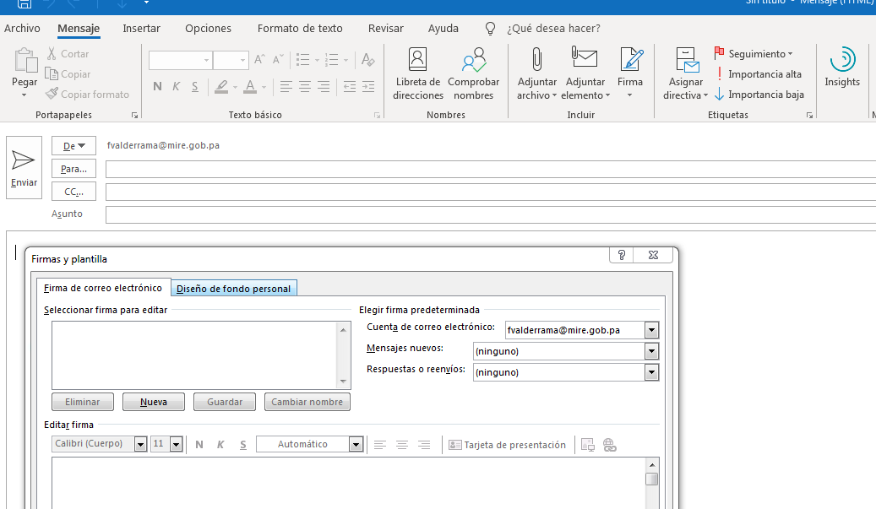
¿Cómo añadir formato de firma Outlook?
Paso 3:
Dar clic en Nueva, seguidamente escribir el nombre de la firma. Ejemplo: Firma SICA
- Luego escriba el Nombre que identificara la firma.

Slide 4
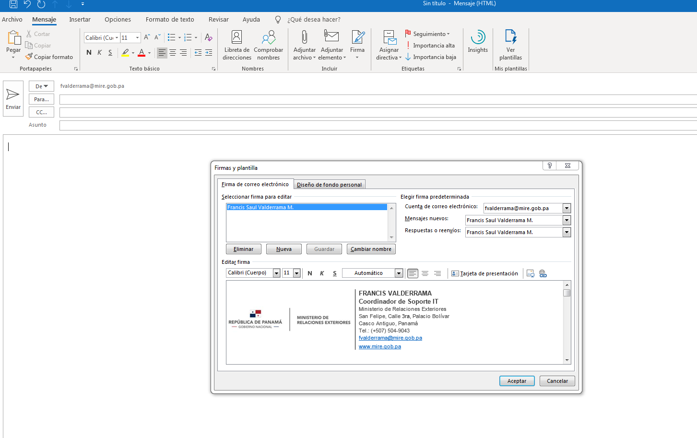
¿Cómo añadir formato de firma Outlook?
Paso 4:
Copie y pegue el formato de firma, enviado en el correo,
ingresando la información de su contacto.
Paso 5:
Añada la información correspondiente a las opciones señaladas: Cuenta, mensajes y respuestas. Una vez completado dar clic en Aceptar.

Slide 5
Formato Firma de Correo Ejemplo
Información Formato Ejemplo
 | FRANCIS VALDERRAMA Coordinador de Soporte IT Ministerio de Relaciones Exteriores San Felipe, Calle 3ra, Palacio Bolívar Casco Antiguo, Panamá Tel.: (+507) 504-XXXX usuario@mire.gob.pa www.mire.gob.pa
Formato Editable para utilizar de Ejemplo

Slide 6
Cualquier consulta adicional, comunicarse al número de extensión 8888 o al correo mesadeayuda@miregob.pa

